Slide 1


А.Байтұрсынов атындағы
№50 мектеп-гимназиясы
Программа интерфейсімен танысу.
Презентациялар.
Ахайдарова Ж.Б.

Slide 2

Сабақтың жүрісі:
І. Ұйымдастыру кезеңі
ІІ. Үй тапсырмасын сұрау
ІІІ. Жаңа сабақты түсіндіру
IV. Бекіту
V. Қортынды
VI. Бағалау
VII. Үйге тапсырма беру
HEALTH
HABITS

Slide 3


Өткенді қайталау
Формулалар редакторы - Equation Editor
Формулалар редакторын іске қосу -
Енгізу обьект Microsoft Equation (Вставка Обьект Microsoft Equation)
Microsoft word Folder бумасын не үшін қолданамыз?
Енгізілетін обьектілер тізімінде формулалар редакторы жоқ болса

Slide 4


«Кім жылдам»
Мысалы: ах² + вх + с = 0 квадрат теңдеуінің түбірін табу формуласын жазайық.

Slide 5


Программа интерфейсімен танысу.
Презентациялар.

Slide 6
Сабақтың мақсаты:
Білімділік: оқушыларға Microsoft PowerPoint бағдарламасын іске қосу мен компоненттерін ажырата білуді үйрету.
Дамытушылық: оқушылардың ақыл, ой-өрісін, сабаққа деген ынтасын дамыту, PowerPoint
бағдарламасына қызығушылығын арттыру.
Тәрбиелік: оқушыларды Microsoft PowerPoint терезесін қолдануда сауаттылыққа, ұқыптылыққа, компьютерлік сауаттылыққа, жылдамдыққа тәрбиелеу.
Сабақтың түрі: Жаңа сабақ;
Сабақтың әдісі: көрсете түсіндіру, ойын технологиясын пайдалану;

Slide 7

МS Offiсе барлық қосымшаларының күмәнсіз қолайлылығы қолданылатын интерфейсті біркелкі көрсетуінде, сондықтан РоwerРoint интерфейсі осы операциялық жүйе үшін үлгі(стандарт) болып табылады. РоwerРoint мына әдістердің бірімен іске қосуға болады:
Меню арқылы: Пуск – Программы - Місrosoft РоwerРoint.
Қолданушы тышқанның оң батырмасын басып:
Создать – Презентация Місrosoft РоwerРoint-ты таңдайды.
Қосу барысында диалогты терезесі бар Роwer Рoint терезесі шығады, ол түрлі әдіспен презентацияны дайындауды ұсынады.

Slide 8
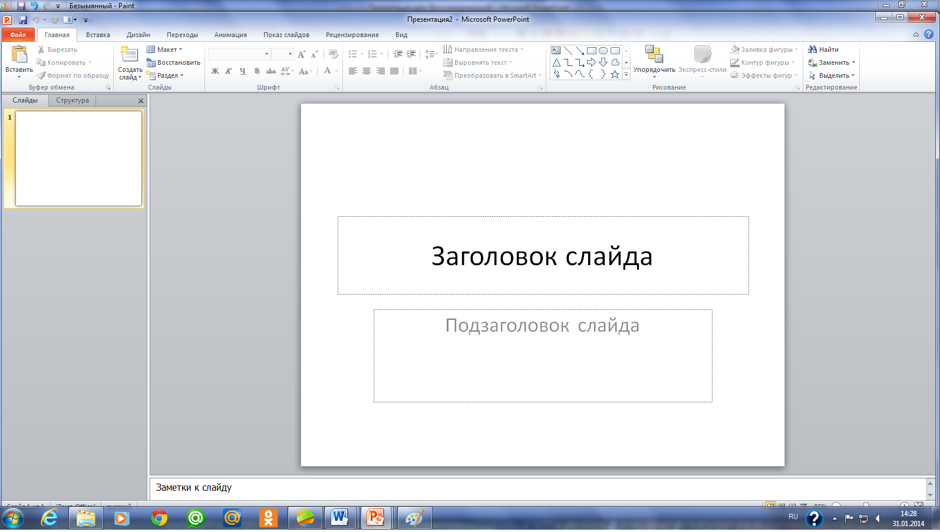
Microsoft PowerPoint редакторының терезесі
Терезе тақырыбы (Заголовок окна)
Меню жолы
Құралдар панелі (Панели инструментов)
Жағдай жолы
(Строка состояния)
Жұмыс аумағы
(Рабочая область)

Slide 9
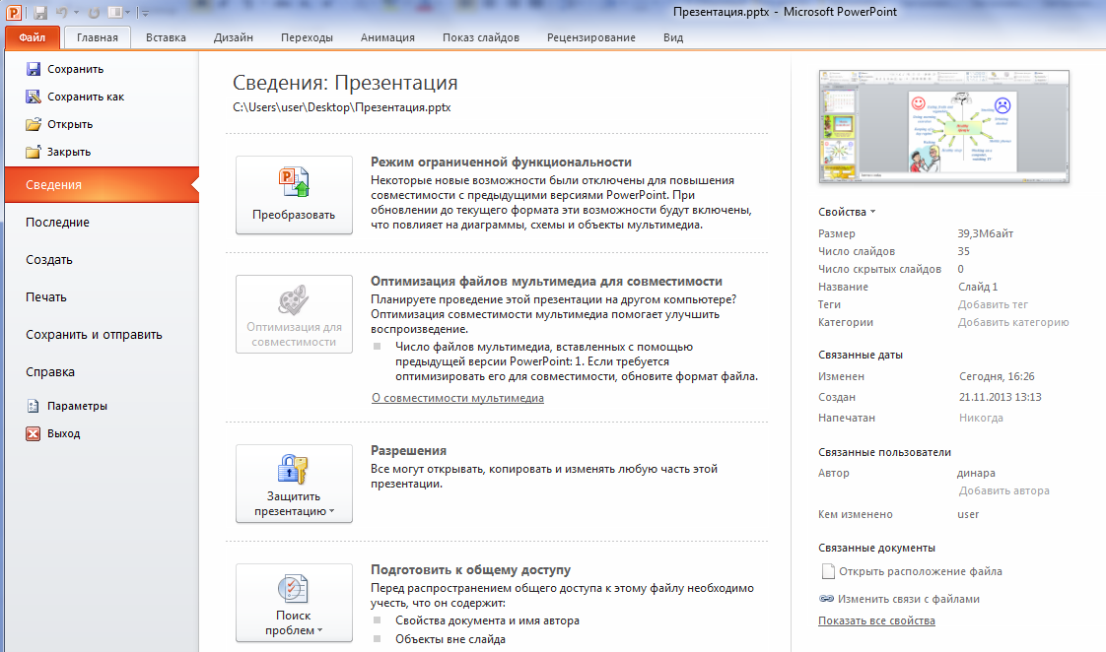
Меню жолы келесі элементтерден тұрады.
1. Файл. МS Offiсе стандарттық менюі. /почталық хабар жіберу, оған презентациялар салу, презентацияны WORD-қа жөнелту/;

Slide 10

Пішім. Қаріпті, туралауды, мәтін интервалдарын немесе слайд объектілерін, тізім маркері түрін, фонды, түсті схемаларды, безендіру шаблондарын және т. б. өзгерту командалары;

Slide 11
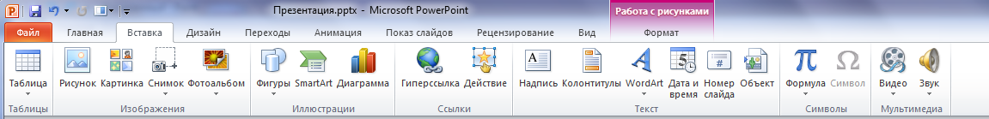

Кірістірме. Презентацияға әр түрлі объектілерді кірістіру командалары (күні, уақыты, диаграмма, кесте, дыбыс, фильм және т. б.);

Slide 12

Көрініс. Презентация көрінісін таңдау, инструменттер панельдерін, сызықтар мен бағыттауыштарды басқару, сондай-ақ слайдтар үлгілерін, берулер және жазбаларды қарау, бейнелеу масштабын өзгерту командалары;

Slide 13

Тезере. Бұл меню слайды бар терезенің параметрлерін басқару мүмкіндігін береді;

Slide 14
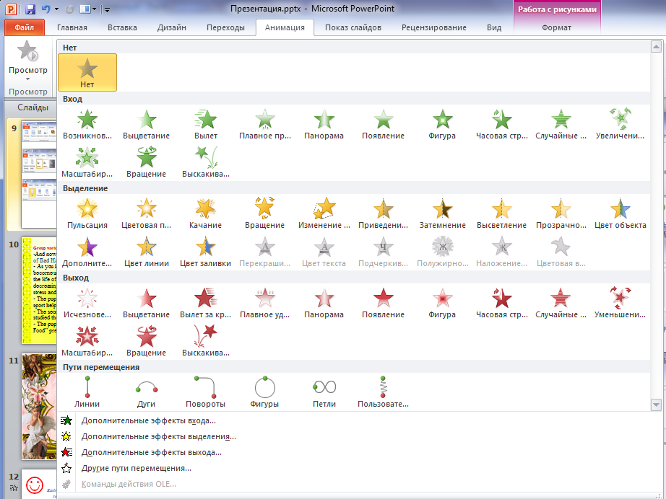

Slide 15
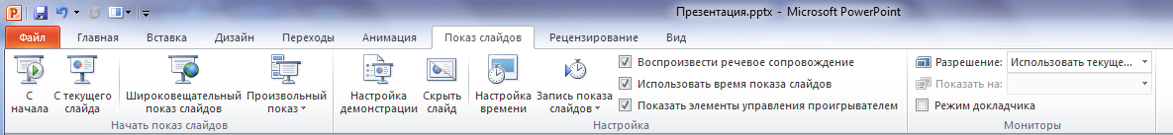

Слайдтарды көрсету. Презентациядағы объектілермен, слайдтармен манипуляция жасау командалары (анимацияны баптау, құрамдас анимацияны қолдану, слайдтарды алмастыру әсерлері, презентацияны баптау, проекторлар мастерін пайдалануды қоса);

Slide 16
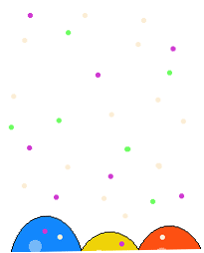







Сергіту сәті
Қане, сапты түзейік
Тіземізді бүгейік.
Ыршып алға түсейік,
Ыршып артқа түсейік.
Көбелекше ұшамыз,
Отырамыз, тұрамыз.
Сергітуге мың алғыс!

Slide 17

Менің сыныбым!
Бұл ойында оқушылар суретке мәтін кірістіре отырып берілген тақырып бойынша презентация құрады

Slide 18
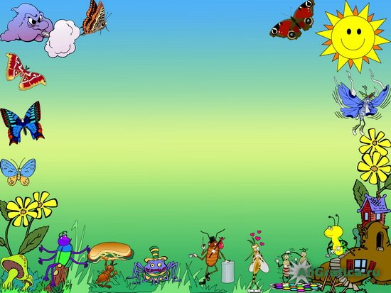




«Ойға білімдік шабуыл»
Жаңа тақырып бойынша “Өзіндік мысалдар” көрсету.
PowerPoint бағдарламасында PowerPoint терезесі қандай элементтерден тұратынын көркемдеп жазып көрсет.

Slide 19


"Сұрау - қорытындылау"
- Сабақта қандай мәселе басты болды?
- Не қызық болды?
- Қандай жаңалықпен таныстыңдар?
- Нені үйрендіңдер?

Slide 20

Үйге тапсырма.
1. Мазмұнды тапсырма:
10-сынып оқулығынан 1. 6. 2. тақырыпты оқу, конспектілеу.
2. Ерекше тапсырма:
Алдағы келе жатқан 8 наурыз Халықаралық арулар мерекесіне байланысты слайд жасап келу.

Slide 21

Назар аударғандарыңызға көп рахмет!

